Slide 1
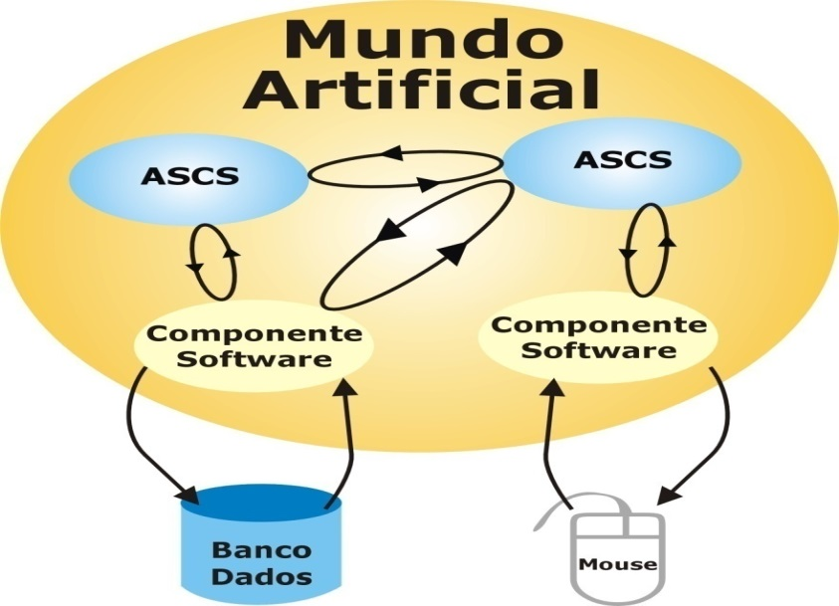
DIGITE SEU TÍTULO AQUI
Nome autor 1, Nome autor 2
Departamento xxx ou Centro xxx, Universidade xxxx
Endereço xxx
{email-Autor1, email-Autor2}
Objetivos: Descrever de forma sucinta os principais objetivos do trabalho;
INTRODUÇÃO
Na introdução, faz-se uma breve contextualização sobre o assunto, podendo conter as motivações e as justificativas para a realização do trabalho;
MATERIAIS E MÉTODOS
Exemplo de figura dado pela Figura 1, exemplo de tabela dado pela Tabela 1 e exemplo de equação dado pela equação (1).
RESULTADOS E DISCUSSÕES
Em resultados e discussão são apresentados os principais resultados obtidos no trabalho, bem como uma discussão sobre eles;
CONCLUSÕES
Nas conclusões finaliza-se o trabalho, e também pode incluir algumas perspectivas de trabalhos futuros;
AGRADECIMENTOS
Os alunos bolsistas devem incluir em seus pôsteres uma seção de agradecimento com dizeres do tipo: Este trabalho foi financiado pelo Programa de Iniciação Científica da UFABC (Modalidade da Bolsa/UFABC) ou pelo CNPq (para bolsistas CNPq).
REFERÊNCIAS
SANTOS, Bruno A. Aspectos conceituais e arquiteturais para a criação de linhagens de agentes de software cognitivos e situados. 2003. 130f. Dissertação (Mestrado em Tecnologia – Manufatura Integrada por Computador) – Centro Federal de Educação Tecnológica de Minas Gerais, Belo Horizonte, 2003.
$$\sum_{I=1}^{N}{\frac{x_{i}}{N}}=\frac{x_{1}+x_{2}+⋯+x_{N}}{N}$$ | (1)
FIGURA 1: Arquitetura interna do ASCS
FONTE: SANTOS, 2002.
Tabela 1: Exemplo de Tabela
Exemplo 1 | Exemplo 2
10 | 10
20 | 20
Apoio:
XIV Encontro de Iniciação Científica
XVII Simpósio de Iniciação Científica da UFABC
19º Congresso de Iniciação Científica da USCS

